Slide 1
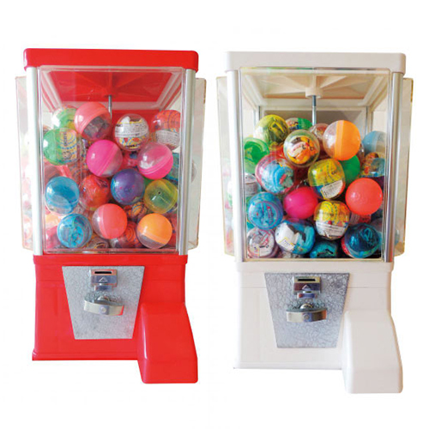
【提案書】
ガチャコップ (コイン仕様)
特徴
大人も子供やっぱり楽しい、定番のガチャガチャマシンです！メダルやコインを入れて回すタイプになります。専用台など厚みのある物の上に設置するとカプセルが取り出しやすくなります。
納期
納期スペース
仕様
素 材：ABS樹脂・アクリル
サイズ：約25×35×45cm
生産国：日本製
付属品：本体×1台、鍵×1個、取扱説明書
備 考：赤・白
お見積
お見積りスペース

